Slide 1
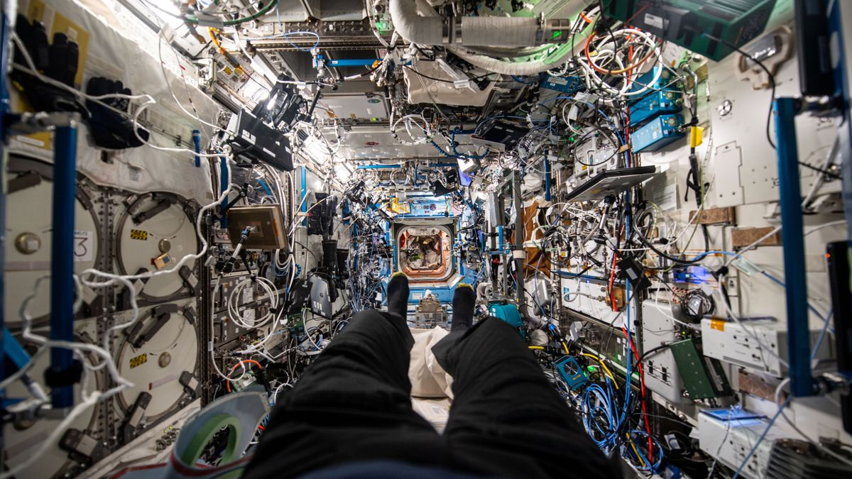


Το μυαλό του αρχιτέκτονα σε τροχιά
Πώς ο σχεδιασμός του διαστημικού σταθμού διαμορφώνει το μυαλό του πληρώματος — και πώς το μετράμε
Εργαστήριο για την τάξη · Orbital Architecture · KTH Βασιλικό Ινστιτούτο Τεχνολογίας & ESERO Σουηδίας
© ESA – M. Wandt
Notes:
Παρουσιάστε τον ομιλητή. Σήμερα: πώς ο σχεδιασμός του σταθμού διαμορφώνει το μυαλό του πληρώματος.

Slide 2
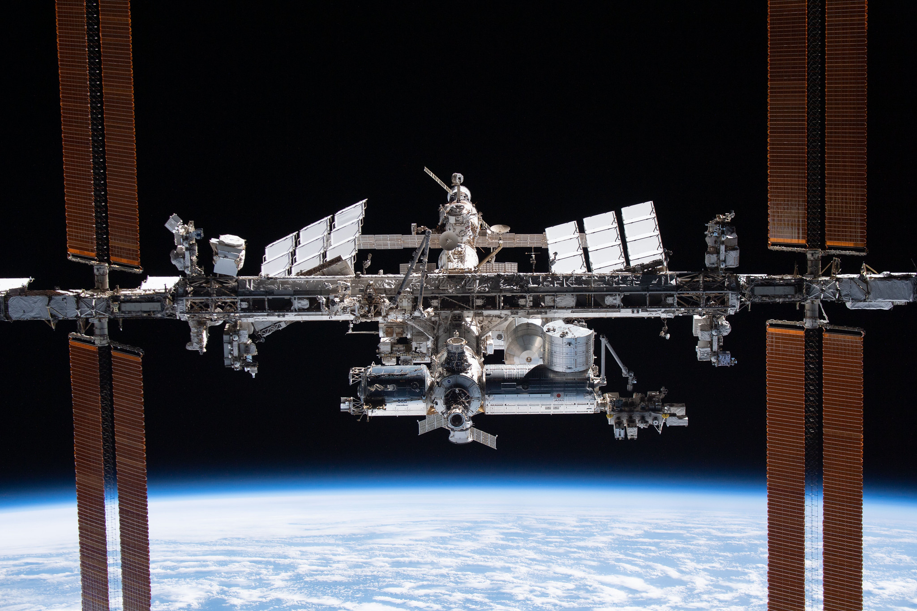
Τι είναι διαστημικός σταθμός;
Ένα διαστημόπλοιο που παραμένει σε τροχιά, ώστε τα πληρώματα να ζουν και να εργάζονται εκεί για εβδομάδες έως μήνες
Σπίτι και χώρος εργασίας — το πλήρωμα ζει με τον σχεδιασμό κάθε ώρα της ημέρας
Πρώτο πλήρωμα σταθμού (Salyut 1, 1971): 24 ημέρες · πληρώματα του ISS σήμερα: περίπου 6 μήνες
© NASA / SpaceX
Notes:
Όχι σύντομη επίσκεψη· τα πληρώματα ζουν με τον σχεδιασμό κάθε ώρα. Πρώτο πλήρωμα σταθμού (Salyut 1, 1971): 24 ημέρες· πληρώματα του ISS: ~6 μήνες.

Slide 3
Σύντομη ιστορία των διαστημικών σταθμών
Salyut
Mir
Tiangong
1971
1986
2021
ΕΣΣΔ
ΕΣΣΔ / Ρωσία
Κίνα
Skylab
ISS
1973
1998
ΗΠΑ
διεθνής
Ρωτήστε την τάξη πού κατασκευάστηκε καθένας πριν αποκαλύψετε τις ετικέτες.
Notes:
Ακατάστατη, μηχανοκεντρική εξέλιξη — πρώτα ο εξοπλισμός, οι άνθρωποι προσαρμόζονται.

Slide 4
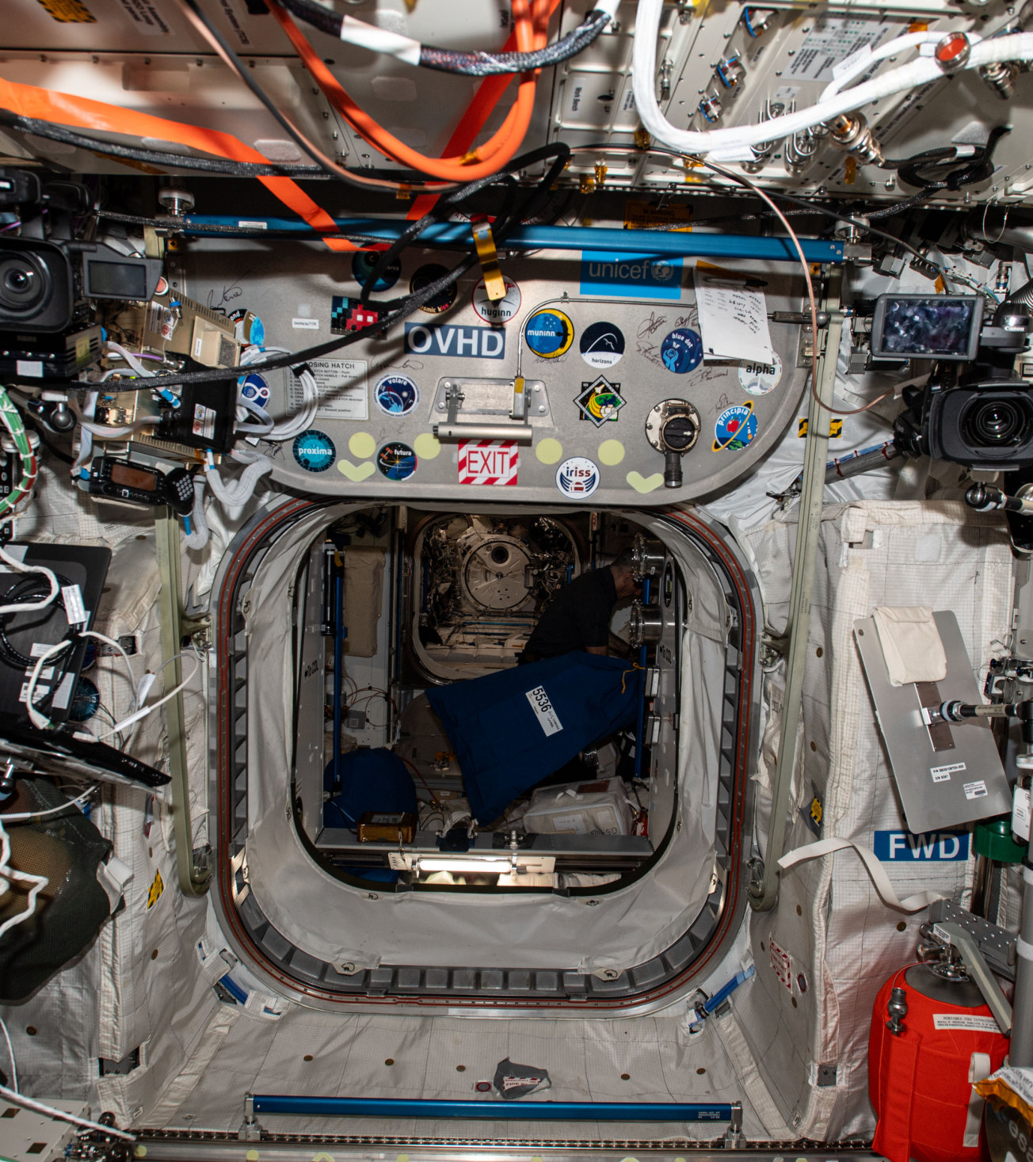
Μηχανοκεντρικός σχεδιασμός
Καλώδια παντού
Στενότητα και θόρυβος
Πολύπλοκος χειρισμός
Ωφελιμιστικοί εσωτερικοί χώροι — πρώτα ο εξοπλισμός, οι άνθρωποι προσαρμόζονται
© ESA – M. Wandt
Notes:
Το μοτίβο επαναλαμβάνεται εδώ και δεκαετίες.

Slide 5
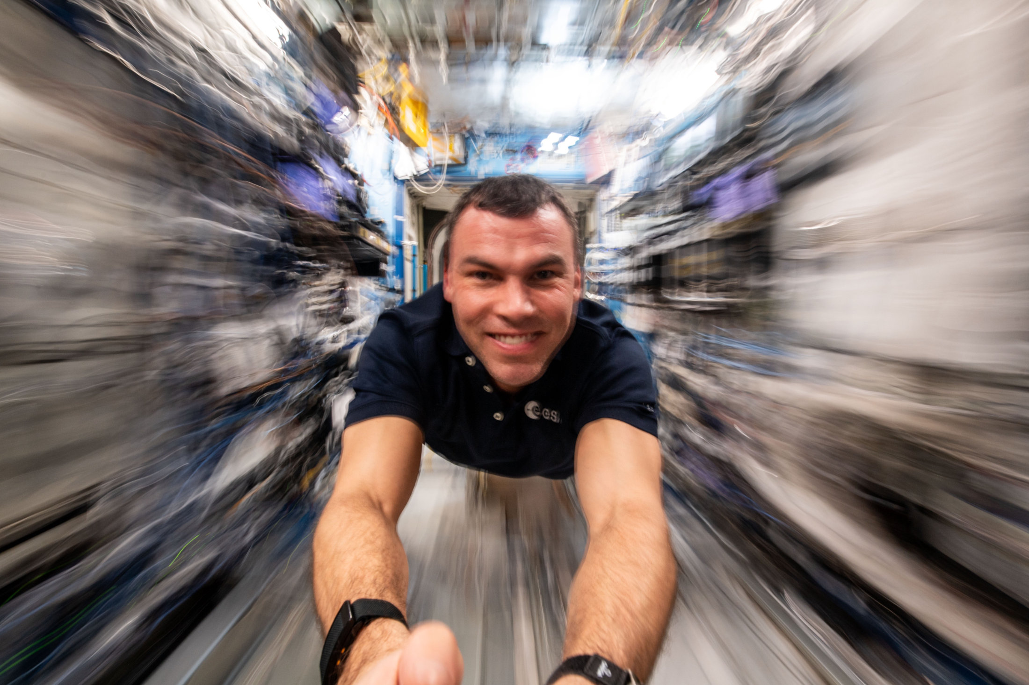

Ελλάδα & ISS
Η αποστολή Muninn (2024) — ο αστροναύτης της ESA Marcus Wandt έτρεξε αυτές τις δοκιμασίες σε τροχιά
Αδριανός Γκολέμης — ο Έλληνας ιατρός πτήσης της ESA που υποστήριξε την αποστολή
Το έμβλημα της αποστολής Muninn — το πείραμα του Μιχαήλ Μάγκου (KTH) ήταν ένα από τα ~20 πειράματα της αποστολής
© NASA / SpaceX · © ESA – M. Wandt · © ESA
Notes:
Ο Γκολέμης ήταν ιατρός πτήσης της αποστολής· ο Wandt έτρεξε το πείραμα Orbital Architecture στον σταθμό κατά την αποστολή Muninn.

Slide 6
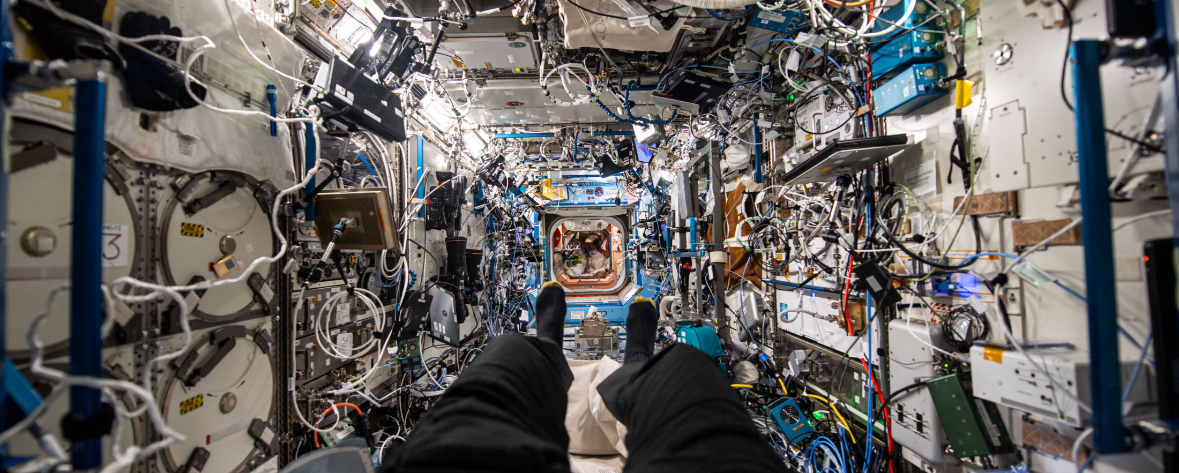
Η σημερινή πραγματικότητα
© ESA – M. Wandt · Εσωτερικό του ISS που φωτογράφισε ο Marcus Wandt στο εργαστήριο Destiny — καλώδια παντού
Notes:
Σχεδόν το καλύτερο που έχουμε τώρα — ακαταστασία, θόρυβος, κακός φωτισμός, στενότητα.

Slide 7
Τι κάνει το διάστημα στρεσογόνο;
Πρώτα το διάστημα · μετά σχολείο και σπίτι · μετά: τι σας βοηθά να χαλαρώσετε;
© ESA – M. Wandt
Notes:
Ανοιχτή συζήτηση → πίνακας: διάστημα, μετά σχολείο/σπίτι, μετά τι σας βοηθά να χαλαρώσετε. Ο πίνακας μένει όλη την ώρα.

Slide 8
Η γνωστική σύνδεση
Περιβάλλον
θόρυβος · φως · ακαταστασία · πράσινο · χώρος
Στρες & ανάκαμψη
πώς αντιδρούν σώμα και νους
Νόηση
προσοχή · μνήμη · αποφάσεις
Παραδείγματα από τον πίνακα: μια θορυβώδης καμπίνα αυξάνει το στρες και μειώνει την προσοχή· η θέα της Γης, τα φυτά και το καλό φως βοηθούν στην ανάκαμψη.
Notes:
Οδηγήστε τους μαθητές να ονομάσουν τα τρία στοιχεία της σύνδεσης πριν δείξετε τη διαφάνεια.

Slide 9
Οι καλύτεροι σταθμοί χρειάζονται τεκμήρια, όχι εικασίες
Οι απόψεις διαφέρουν — οι μετρήσεις αποφασίζουν. Γι' αυτό κάνουμε δοκιμασίες.
Notes:
Συνδέστε το με τη λίστα του πίνακα.

Slide 10
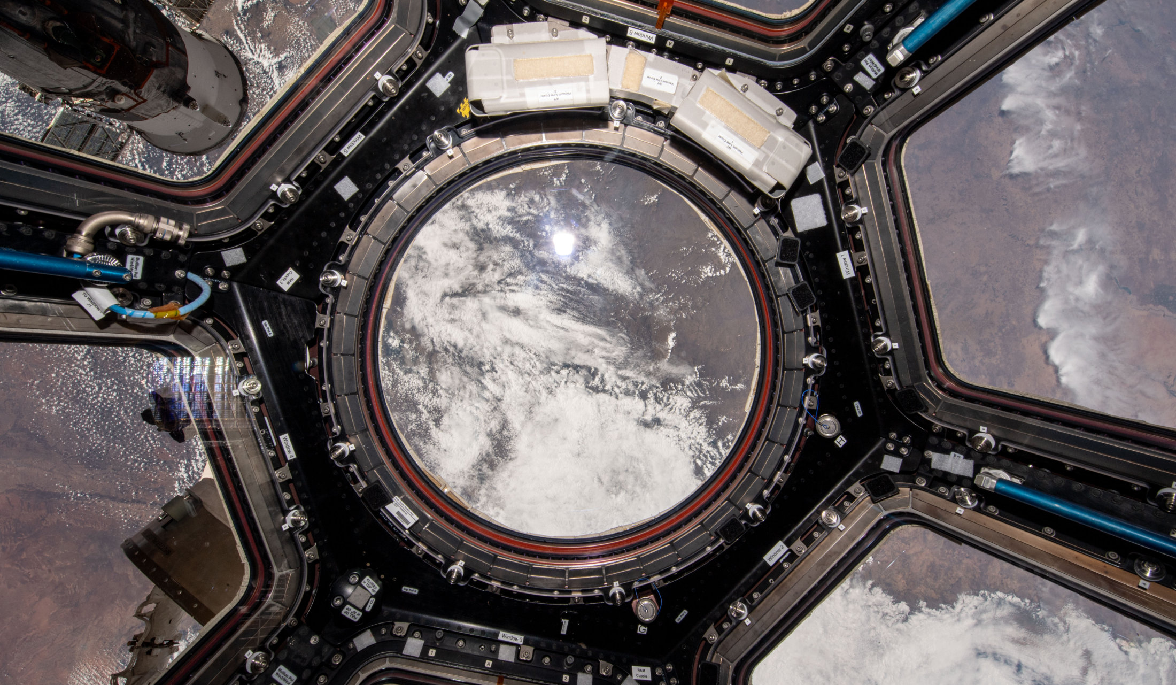
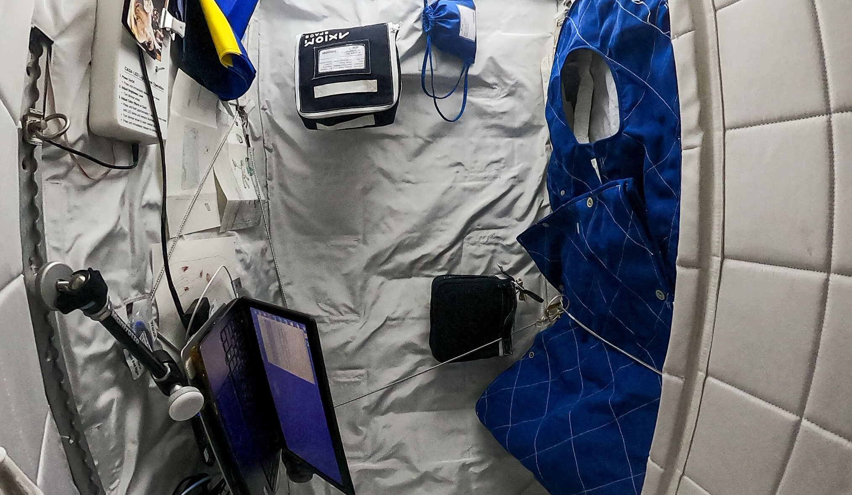
Πού ζουν τα πληρώματα σήμερα
Η Cupola — το μόνο παράθυρο με πραγματική θέα στη Γη
Οι καμπίνες ύπνου του πληρώματος — ιδιωτικός χώρος σε μέγεθος τηλεφωνικού θαλάμου
© ESA – M. Wandt

Slide 11
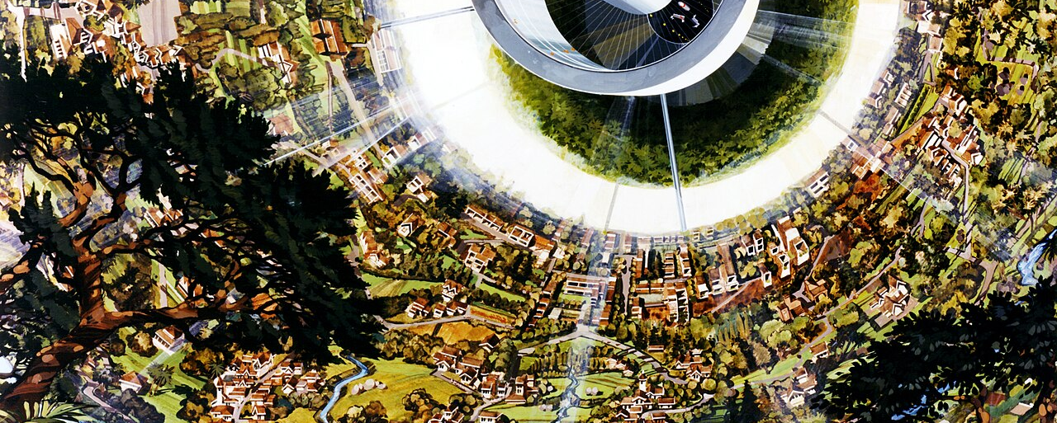
Το όραμα για το μέλλον
© NASA – Rick Guidice, NASA Ames Research Center · Περιστρεφόμενοι σταθμοί με πράσινο και παράθυρα — εικαστική σύλληψη της δεκαετίας του 1970
Notes:
Εμπνέει — αλλά ίσως αιώνες μακριά (προσωπική εκτίμηση του ομιλητή).

Slide 12
Μικρά βήματα σήμερα
Μικρά ποσοτικά πειράματα
μετράμε ένα πράγμα τη φορά: θόρυβο, φως, ακαταστασία…
Ποιοτική αλλαγή με τον χρόνο
καλύτερα σχεδιασμένοι σταθμοί, πιο ευτυχισμένα και πιο οξυδερκή πληρώματα
Εμείς κάνουμε αυτά τα βήματα τώρα — και σήμερα τα κάνετε κι εσείς.
Notes:
Εμείς κάνουμε αυτά τα βήματα τώρα.

Slide 13
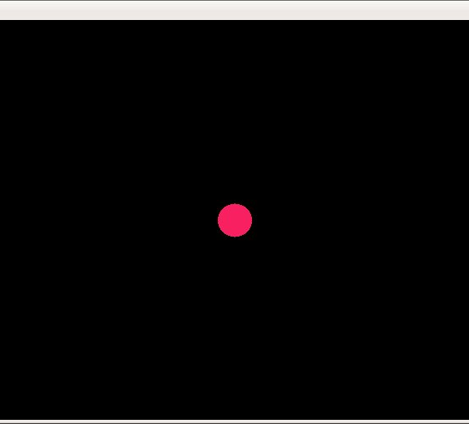
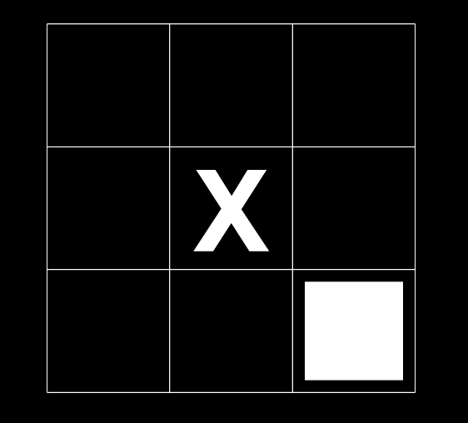
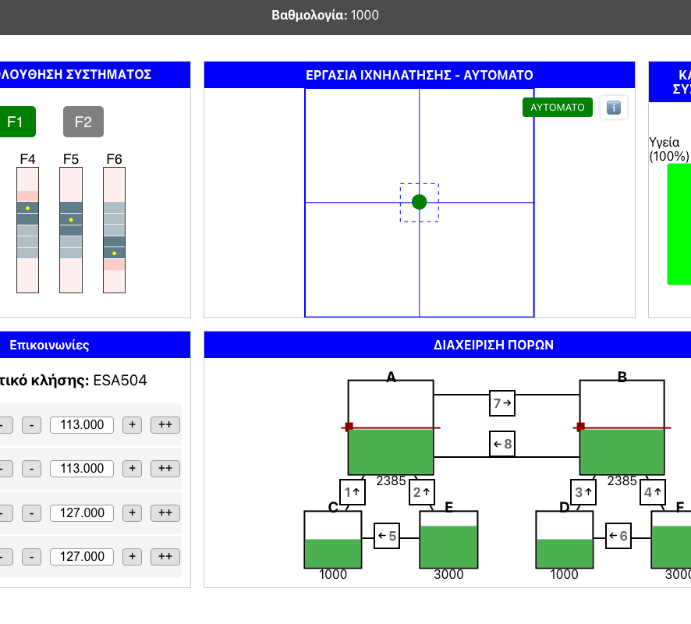
Πώς ελέγχουμε τη νόηση
Χρόνος αντίδρασης (τύπου PVT) — εγρήγορση · όλοι, ως προθέρμανση
N-Back — εργαζόμενη μνήμη · ηλικίες 16–18
MATB — εκτελεστικές λειτουργίες · εστίαση στις ηλικίες 14–15
«Πώς ξέρει ο καθηγητής των μαθηματικών αν είστε καλοί στα μαθηματικά;» → διαγωνίσματα.
Notes:
Κάντε πρώτα την ερώτηση στην τάξη. Τρεις δοκιμασίες, τρεις γνωστικές λειτουργίες.

Slide 14
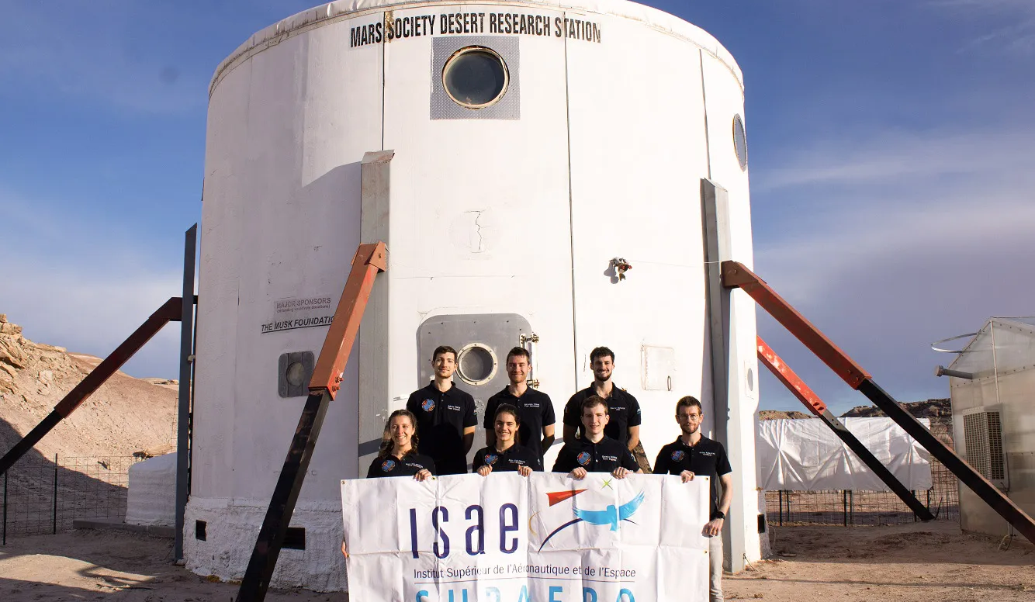
Πού τρέχει η έρευνα
MDRS, Γιούτα — Mars Desert Research Station με πληρώματα της ISAE-SUPAERO (MDRS 275, 293, 311, 330)
Ο ISS — Marcus Wandt, αποστολή Muninn της ESA, 2024
© ISAE-SUPAERO · © ESA – M. Wandt

Slide 15
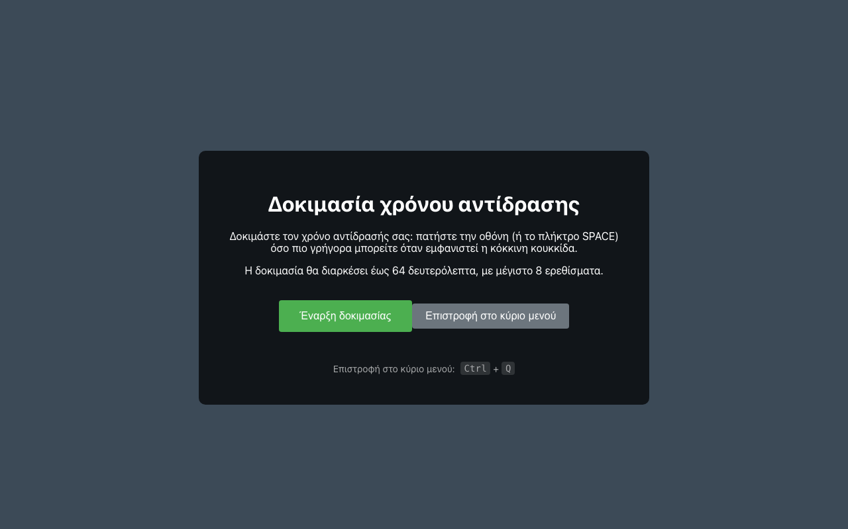

Χρόνος αντίδρασης — ένας γύρος
Πατήστε την οθόνη (ή το SPACE) όσο πιο γρήγορα μπορείτε όταν εμφανιστεί η κόκκινη κουκκίδα
Ένας γύρος · 8 κουκκίδες · περίπου ένα λεπτό
Όλοι είναι διαφορετικοί — συγχυτικοί παράγοντες
Εσείς έναντι του εαυτού σας: το Εργαστήριο συνθηκών θα σας συγκρίνει αργότερα με τον εαυτό σας, ως % της δικής σας βαθμολογίας
Σαρώστε για άνοιγμα
/reaction-default
magkosm.github.io/orbarch-edu/reaction-default?lng=el
Οθόνη έναρξης. Γράψτε τον μέσο και τον ταχύτερο χρόνο σας στο φύλλο εργασίας.
Notes:
Δώστε τον κωδικό QR όταν είστε έτοιμοι. Δείξτε ΜΟΝΟ αυτόν τον κωδικό QR.

Slide 16
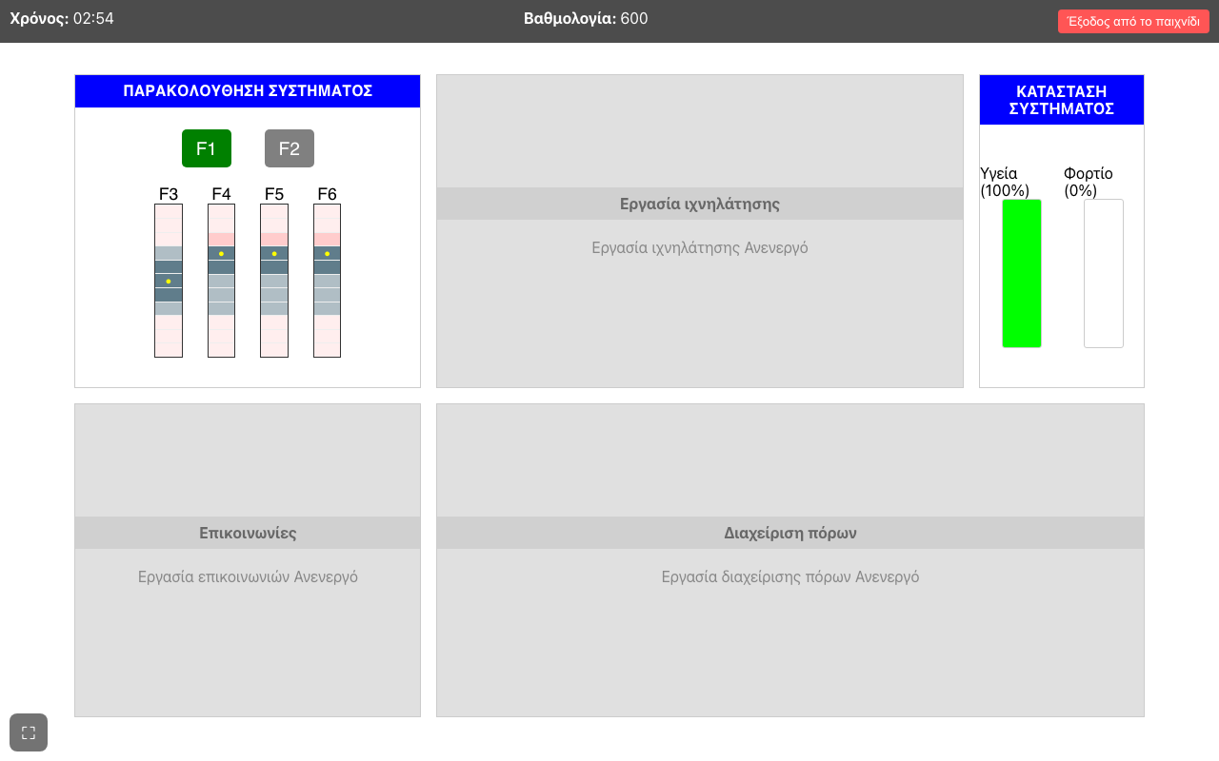
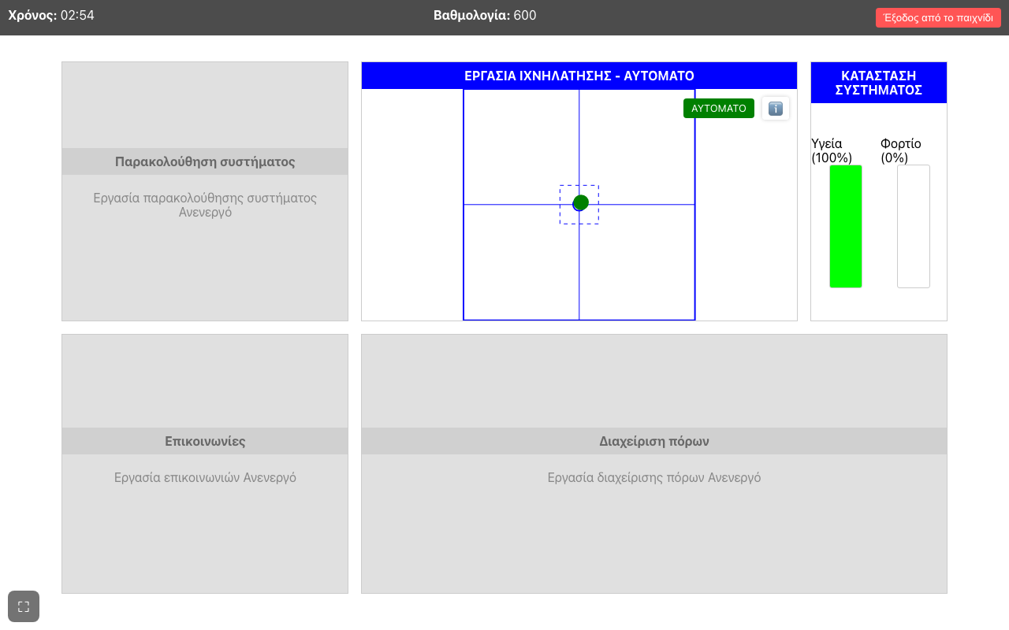
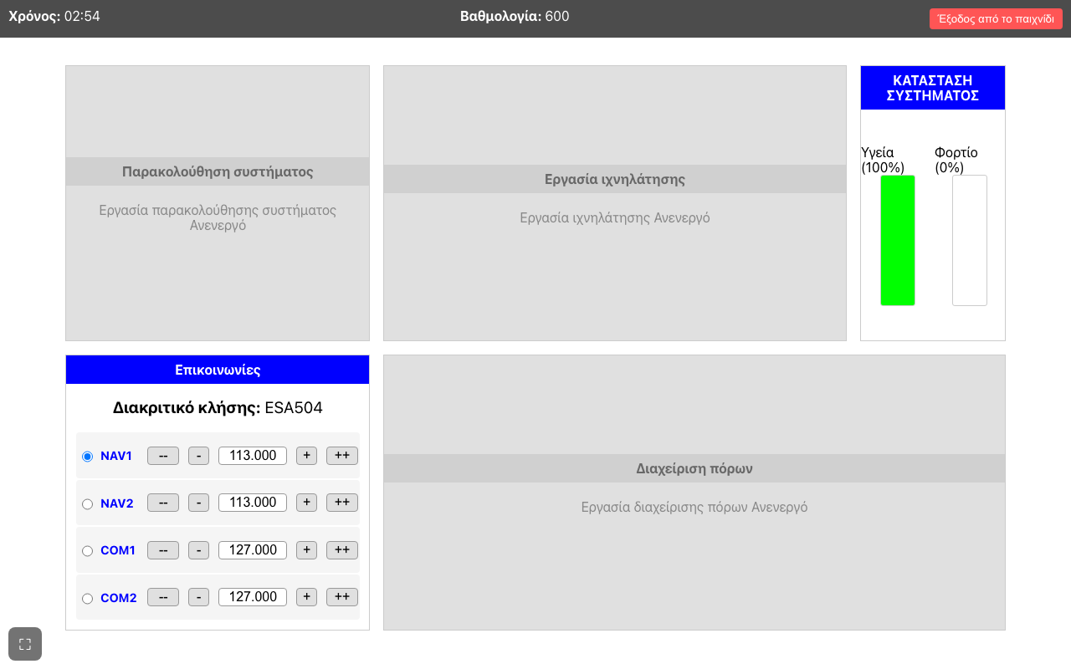
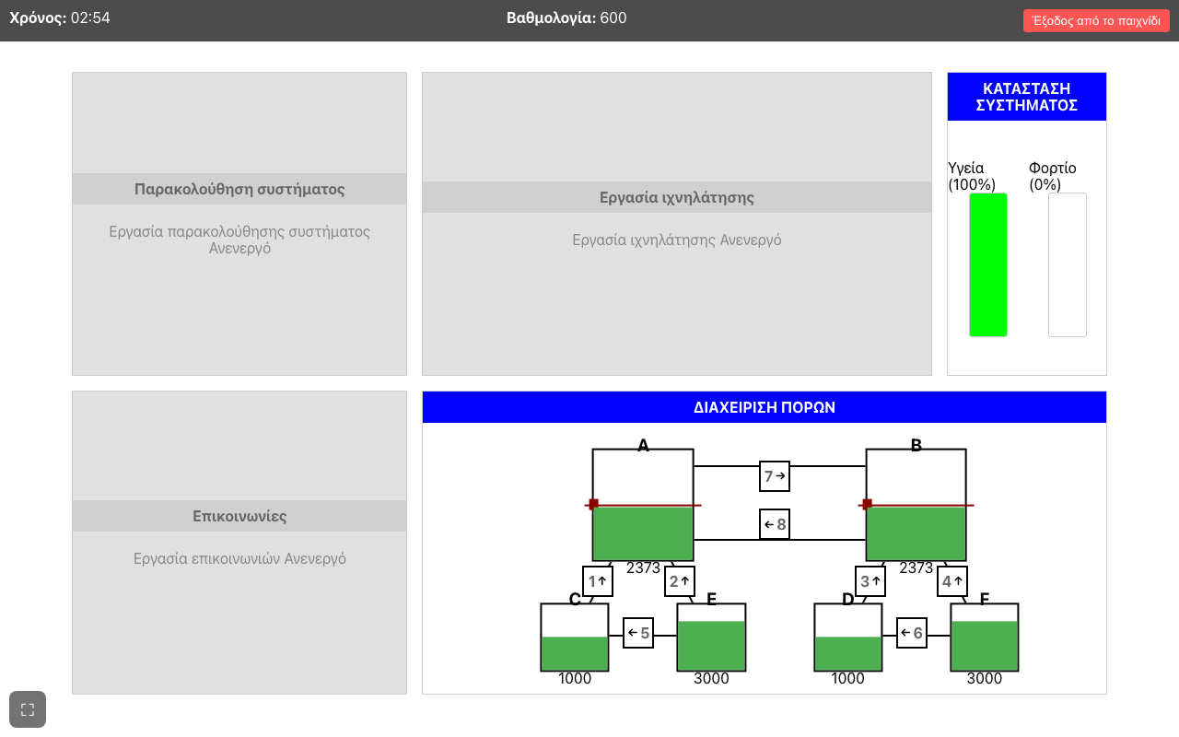
MATB — τέσσερις εργασίες ταυτόχρονα
Παρακολούθηση συστήματος — πατήστε τη λυχνία ή τον μετρητή που χαλάει
Ιχνηλάτηση — κρατήστε τον δρομέα μέσα στο τετράγωνο όταν γράφει ΧΕΙΡΟΚΙΝΗΤΟ
Επικοινωνίες — απαντήστε μόνο σε κλήσεις για το δικό σας διακριτικό
Διαχείριση πόρων — κρατήστε τις δεξαμενές A και B στο επίπεδο-στόχο
Επίδειξη εκπαιδευτικού · Προεπιλογές → Λειτουργίες εκπαίδευσης: μία εργασία τη φορά στον προβολέα. Όχι QR μαθητών ακόμη.
Notes:
Μόνο στον προβολέα μέχρι τη δοκιμαστική εκτέλεση. Διαβάστε κάθε πλαίσιο οδηγιών δυνατά με δικά σας λόγια.

Slide 17
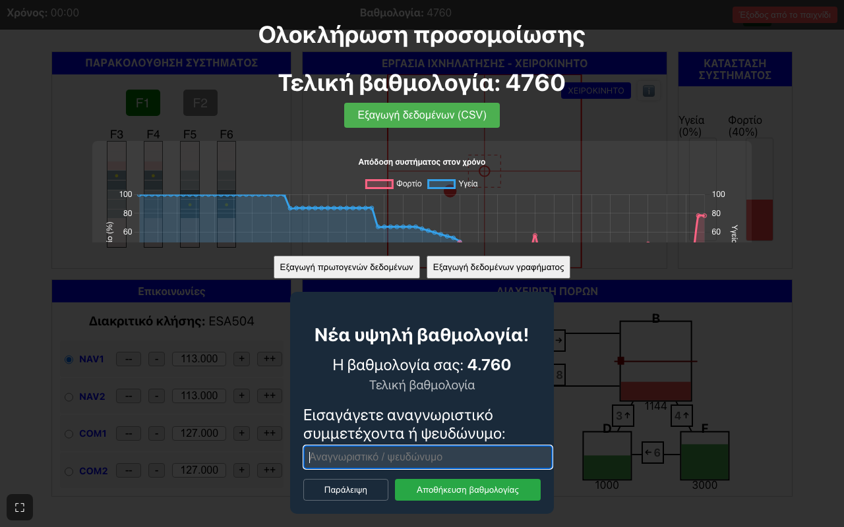

Δοκιμαστική εκτέλεση MATB
Όλοι: μία εκτέλεση εξάσκησης (2 λεπτά)
Μην βγείτε — αφήστε τον χρόνο να τελειώσει
Στο τέλος: διαβάστε την Τελική βαθμολογία στο επάνω μέρος
Αν ένα πλαίσιο ζητήσει όνομα: πατήστε Παράλειψη — όχι πραγματικά ονόματα
Σαρώστε για άνοιγμα
/2min
magkosm.github.io/orbarch-edu/2min?lng=el
Οθόνη τέλους: Τελική βαθμολογία επάνω· το πλαίσιο υψηλής βαθμολογίας μπορεί να παραλειφθεί.
Notes:
Κυκλοφορήστε στην αίθουσα. Όσοι μαθητές κολλάνε συνήθως ξέχασαν τον κανόνα ΑΥΤΟΜΑΤΟ/ΧΕΙΡΟΚΙΝΗΤΟ ή δεν έχουν ήχο.

Slide 18
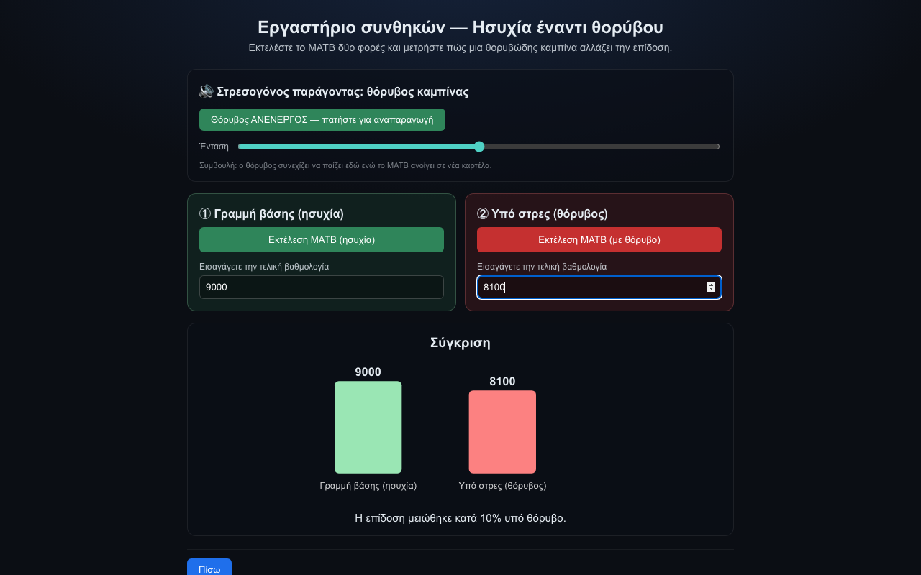

Εργαστήριο συνθηκών — ησυχία έναντι θορύβου
① Εκτέλεση σε ησυχία — όλοι μαζί, ηχεία κλειστά
② Εκτέλεση με θόρυβο καμπίνας — όλοι μαζί, ηχεία ανοιχτά
Πληκτρολογήστε και τις δύο βαθμολογίες στο Εργαστήριο συνθηκών
Διαβάστε την % αλλαγή και αντιγράψτε την στο φύλλο εργασίας
Σαρώστε για άνοιγμα
/condition-lab
magkosm.github.io/orbarch-edu/condition-lab?lng=el
Με τις δύο βαθμολογίες: εμφανίζονται η σύγκριση και η % αλλαγή.
Notes:
Το MATB ανοίγει σε νέα καρτέλα· γυρίστε σε αυτή την καρτέλα για να πληκτρολογήσετε τη βαθμολογία. Περιμένετε ανάμεικτα αποτελέσματα — αυτή είναι η συζήτηση.

Slide 19
Μάθηση και πλατό
Όπως ένα νέο άθλημα: βελτιώνεστε γρήγορα, μετά φτάνετε σε πλατό
Οι ημερήσιες διακυμάνσεις μένουν — ύπνος, διάθεση, φαγητό
Οι πραγματικές μελέτες επαναλαμβάνουν μέχρι να σταθεροποιηθούν οι βαθμολογίες, μετά ελέγχουν συνθήκες
Σήμερα παίρνετε μια γεύση από αυτό το πρωτόκολλο
Notes:
Σχεδιάστε το στον πίνακα· οι πραγματικές μελέτες επαναλαμβάνουν μέχρι να σταθεροποιηθεί.

Slide 20
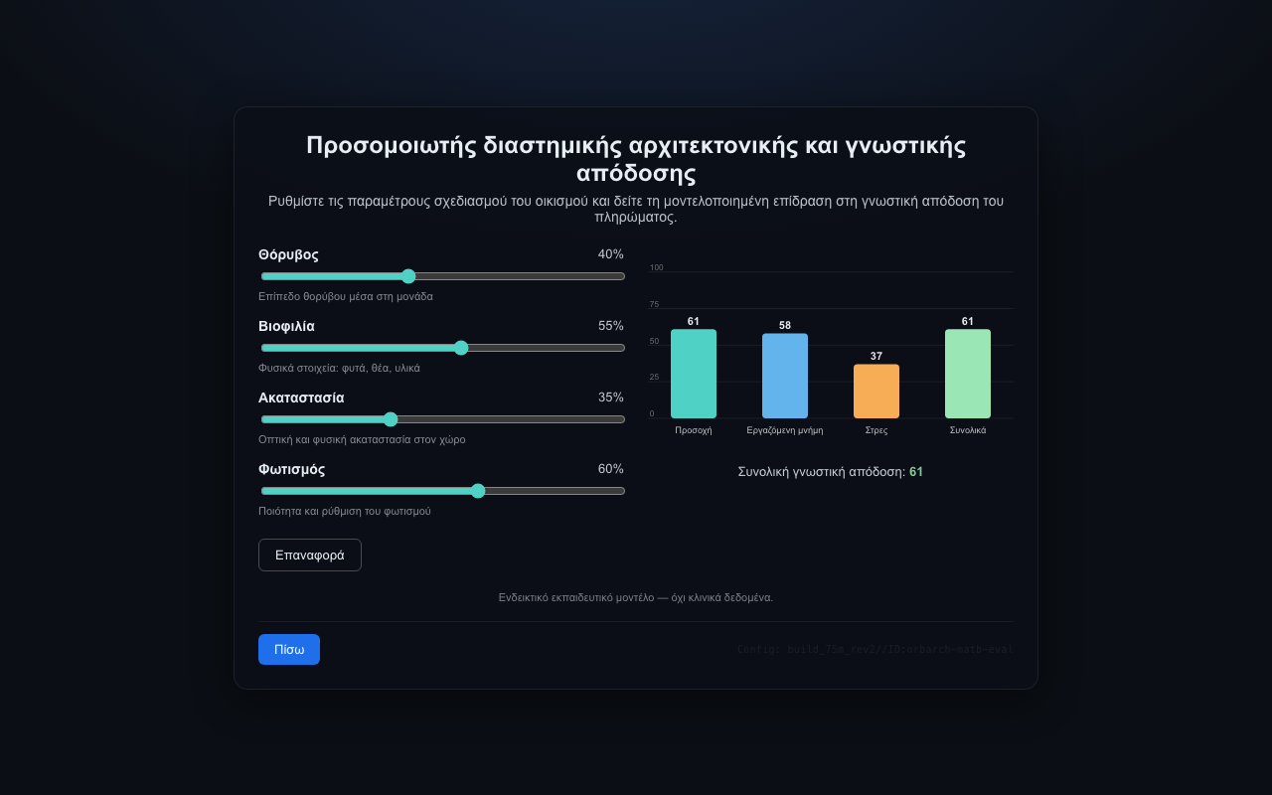

Προσομοιωτής αρχιτεκτονικής
Ένα ενδεικτικό μοντέλο εμπνευσμένο από την έρευνα
Ρυθμιστικά: θόρυβος · φως · ακαταστασία · βιοφιλία
Δείτε πώς κινούνται προσοχή, εργαζόμενη μνήμη και στρες
Βρείτε την καλύτερη και τη χειρότερη καμπίνα
Σαρώστε για άνοιγμα
/simulator
magkosm.github.io/orbarch-edu/simulator?lng=el
Σύρετε τα ρυθμιστικά· οι μπάρες ενημερώνονται ζωντανά.
Notes:
Πείτε καθαρά: εκπαιδευτικό μοντέλο, όχι μετρημένα δεδομένα.

Slide 21
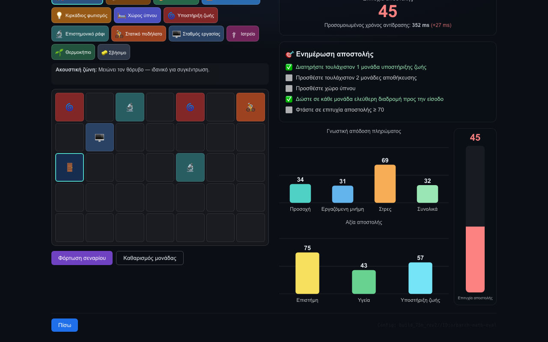

Σχεδιαστής κάτοψης — ενημέρωση αποστολής
Σχεδιάστε μια μονάδα σταθμού στο πλέγμα
Νόηση πληρώματος έναντι επιστήμης και μηχανικής — κάθε στοιχείο είναι συμβιβασμός
Κάθε μονάδα χρειάζεται ελεύθερο διάδρομο προς την είσοδο
Στόχος: Επιτυχία αποστολής ≥ 70
Σαρώστε για άνοιγμα
/blueprint
magkosm.github.io/orbarch-edu/blueprint?lng=el
Η Φόρτωση σεναρίου δίνει μια αρχική διάταξη· η λίστα της ενημέρωσης πρασινίζει καθώς προχωράτε.
Notes:
Επαναλάβετε τον κανόνα του διαδρόμου προς την είσοδο. Προβάλετε τη διάταξη ενός μαθητή με υψηλή βαθμολογία.

Slide 22
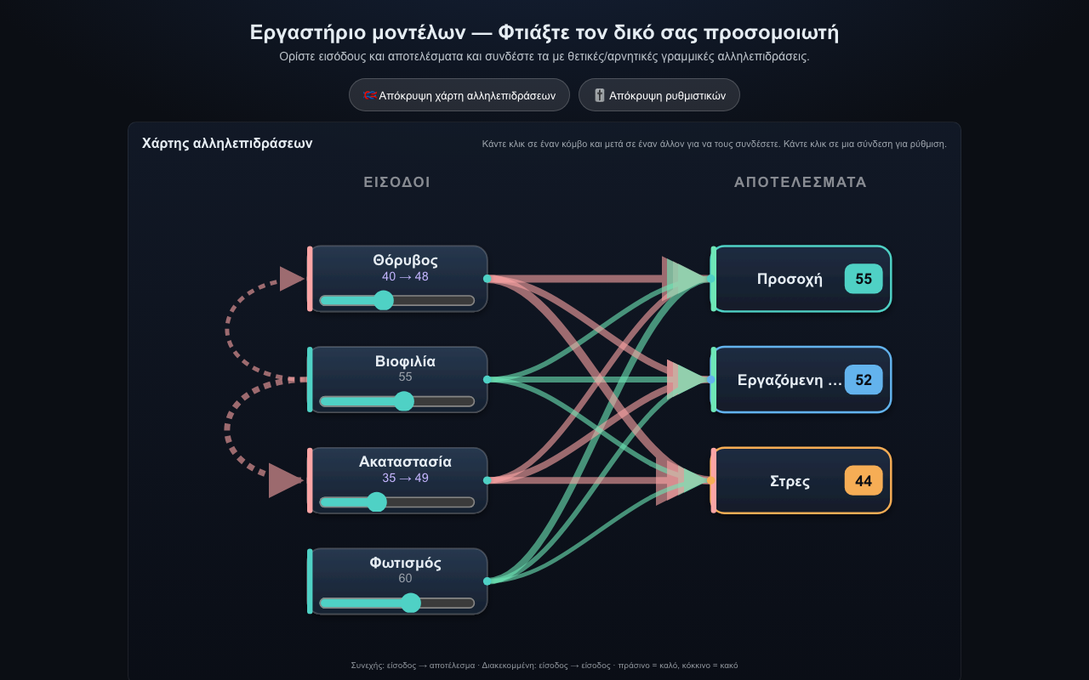

Εργαστήριο μοντέλων (προαιρετικό)
Φτιάξτε τον δικό σας προσομοιωτή
Προσθέστε εισόδους και αποτελέσματα από τη λίστα του πίνακα
Οι πράσινες συνδέσεις βοηθούν, οι κόκκινες βλάπτουν
Αν αυτό το αποτέλεσμα μετράει, για τι πρέπει να σχεδιάζουμε;
Σαρώστε για άνοιγμα
/model-lab
magkosm.github.io/orbarch-edu/model-lab?lng=el
Ο χάρτης αλληλεπιδράσεων δείχνει κάθε σύνδεση του μοντέλου.
Notes:
Κόψτε πρώτο αυτό το μπλοκ αν πιέζει ο χρόνος.

Slide 23
Εισιτήριο εξόδου
Δύο post-it ανά μαθητή — γράψτε το όνομά σας σε καθένα.
① Βοηθά τη νόηση
κάτι στην αρχιτεκτονική που βοηθά το μυαλό του πληρώματος
② Βλάπτει τη νόηση
κάτι στην αρχιτεκτονική που τη βλάπτει
Notes:
Συλλέξτε τα χαρτάκια για έκθεση στην τάξη ή για δική σας ανασκόπηση.

Slide 24
Τέσσερα πράγματα για το σπίτι
Το διάστημα είναι για όλους.
Η αρχιτεκτονική αφορά τους ανθρώπους.
Ο σχεδιασμός είναι μια σειρά συμβιβασμών.
Εσείς είστε το μέλλον της διαστημικής εξερεύνησης.
Notes:
Κλείστε με τις μεγάλες ιδέες της ημέρας· ευχαριστήστε τους ως μελλοντικούς διαστημικούς αρχιτέκτονες.

Slide 25

Ευχαριστούμε
Ανοίξτε την εφαρμογή στο σπίτι
magkosm.github.io/orbarch-edu
Orbital Architecture · KTH Βασιλικό Ινστιτούτο Τεχνολογίας · ESERO Σουηδίας
Notes:
Δείξτε τον κωδικό QR του κόμβου για να εξερευνήσουν οι μαθητές στο σπίτι.

